Slide 1

第８期第２回 東京地方労働審議会資料
平成28年3月16日（水） 午前10時00分～
於：東京労働局 11階 共用会議室1-2

Slide 2
目 次
(1) 雇用環境・均等部の新設 ・・・・・・・・・・・・・・・( 1頁)
(2) 労働基準の分野・・・・・・・・・・・・・・・・・・( 2～10頁)
(3) 職業安定の分野・・・・・・・・・・・・・・・・・・(11～27頁)
(4) 需給調整事業の分野・・・・・・・・・・・・・・・・(28～29頁)
(5) 雇用均等の分野・・・・・・・・・・・・・・・・・・(30～35頁)
(6) 労働保険適用徴収の分野・・・・・・・・・・・・・・・・(36頁)
(7) 労働相談の充実の分野・・・・・・・・・・・・・・・・・(37頁)

Slide 3
「雇用環境・均等部」の新設
東京労働局では以下の取組を進めるため、平成28年4月に組織の見直しを行い、新たに「雇用環境・均等部」を設置します。
▶ 男女ともに働きやすい雇用環境を実現するため、「女性の活躍推進」や「働き方改革」等の施策をワンパッケージで効果的に推進します。
▶ 労働相談の利便性をアップするため、パワハラや解雇等に関する相談窓口とマタハラやセクハラ等に関する相談窓口を一つにします。また、個別の労働紛争を未然に防止する取組（企業指導等）と、解決への取組（調停・あっせん等）を、同一の組織で一体的に進めます。
（旧）
（新）
労働局長
労働局長
総務部
労働基準部
職業安定部
需給調整
事業部
雇用均等室
総務部
雇用環境・
均等部
労働基準部
職業安定部
需給調整
事業部
業務の一部
総務課
会計課
企画室
総務課
会計課
業務実施体制の見直し
雇用環境・均等部
雇用均等室
・均等関係法令（均等法、育児・介護休業法、パート法）に基づく指導等（マタニティハラスメント対策を含む。）
・次世代法の施行に関する業務・女性の活躍の推進 等
＜見直しの効果＞
○雇用均等、労働基準、職業安定各行政の枠組みにとらわれない、総合的な労働行政の企画・実施
○女性労働者の期待がとても高い女性活躍新法の施行など、行政需要に応じて拡大する業務量への着実な対応
○事業所への労働環境の改善に係る働きかけ、事業主や労働者等の当該事項に係る相談などについて、効率的・効果的な実施・対応
○幅広い内容の個別労働相談を総合的に受け付けるほか、紛争の未然防止（指導）と解決（調停とあっせん）の一体的実施
労働基準部 所掌事務のうち
・働き方改革（長時間労働削減、年休の取得促進等）、ワーク・ライフバランス、労働契約法（無期転換ルールの周知等）、パワハラに関する業務 等
総務部 所掌事務のうち
・企画調整業務、個別労働紛争に関する相談業務 等
職業安定部 所掌事務のうち
・福祉労働に関する業務 等
－１－

Slide 4
労働基準の分野
１ 長時間労働の抑制及び過重労働による健康障害の防止を始めとした労働条件の確保対策の推進
（１） 長時間労働の抑制及び過重労働による健康障害防止に係る監督指導等
長時間にわたる時間外労働の実効ある抑制を図り、過重労働による健康障害を防止するため、各種情報から時間外労働時間数が１か月あたり
１００時間を超えていると考えられる事業場や長時間にわたる過重な労働による過労死等に係る労災請求が行われた事業場に対して、重点的な監
督指導を実施。
（２） 平成27年度「過重労働解消キャンペーン」期間（11月）における重点監督の実施
「過労死等防止啓発月間」の一環として、「過重労働解消キャンペーン」を11月に実施。長時間の過重な労働による過労死などに関して労災請求
が行われた事業場や若者の「使い捨て」が疑われる企業などへ集中的な監督指導を実施。
②長時間労働にわたる過重な労働による過労死等に係る
労災請求が行われた事業場に対する監督の実施結果
①１か月当たり１００時間を超えていると考えられる事業場
に対する監督の実施結果
実績(平成27年4月～28年1月) | 違反率
819件 | 78.5%
実績(平成27年4月～28年1月) | 違反率
107件 | 88.8%
①重点監督の実施事業場：300事業場 このうち、248事業場（全体の82.7％）で労働基準関係法令違反あり。
②主な違反内容
1 違法な時間外労働があったもの：167事業場（55.7％）
2 賃金不払残業があったもの：48事業場（16.0％）
3 過重労働による健康障害防止措置が未実施のもの：40事業場（13.3％）
③主な健康障害防止に係る指導の状況
1 過重労働による健康障害防止措置が不十分なため改善を指導したもの：171事業場（57.0％）
2 労働時間の把握方法が不適正なため指導したもの：97事業場（32.3％）
１ 引き続き重点的に監督指導を実施し、同対策の推進を図る。
重点監督結果のポイント
－2－

Slide 5
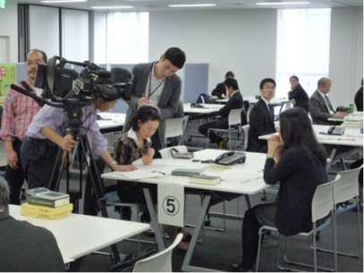
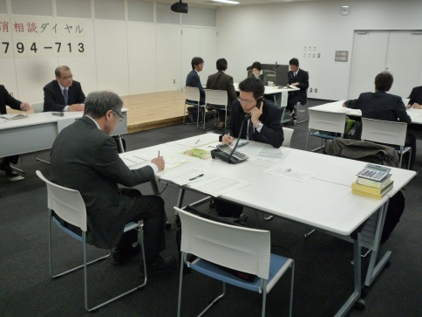
労働基準の分野
（３） 平成27年度過重労働解消キャンペーンの実施
長時間労働・過重労働の解消に向け、以下の取組を実施。
① 全国一斉「過重労働解消相談ダイヤル」（無料の電話相談）の実施
平成２７年１１月７日（土）に、「過重労働解消相談ダイヤル」を実施し、長
時間労働・過重労働に関する相談に対応した。その様子は当日ＮＨＫニュ
－スにて放映された。
② 協力要請
経営者・労働者団体に対し、長時間労働の抑制等の過重労働の解消に向け
た取組等が実施されるよう、積極的な周知・啓発等への協力要請を行った。
ＮＨＫの撮影の様子
相談への対応の様子
東京経営者協会・川本専務理事（右）に、
要請書を手交する渡延労働局長（左）
連合東京・岡田会長（右）に、
要請書を手交する渡延労働局長（左）
来年度に向けた取組
長時間労働の抑制及び過重労働による健康障害の防止を始めとした労働条件の確保対策の推進を図る。
１ 各種情報から時間外労働時間数が１か月あたり１００時間を超えていると考えられる事業場や、長時間にわたる過重な労働に
よる過労死等に係る労災請求が行われた事業場に対して、重点的に監督指導を実施する。
２ １１月に「過重労働解消キャンペーン」として「過重労働解消相談ダイヤル」や各種団体等への協力要請を実施する。
－3－

Slide 6
労働基準の分野
２ 労働基準機関に対する申告・相談等への迅速・的確な対応
（１） 申告・相談への対応
（２） 未払賃金立替払制度の迅速かつ適正な運用
相談の内訳（平成２７年４月～平成２８年１月）
労働局及び監督署の相談窓口において、相談者が置かれた状況に
意を払い、懇切・丁寧に対応するとともに、賃金不払や解雇などの事案については、優先的に監督指導などを実施。
長時間労働、賃金不払残業などに関する投書等の情報については、
その内容や状況を踏まえた上で的確に対応。
・申告受理件数（平成２７年４月～平成２８年１月）
３,５１８件（前年度同期比６．０％減、過去３年平均比１６．２％減）
・相談件数（平成２７年４月～平成２８年１月）
２５０,５７９件 （前年度同期比７．０％減、過去３年平均比８．２％減）
（労働基準部・各署（支署）受付分）
労使の別
相談の方法
企業倒産により賃金の支払を受けられない労働者の速やかな
救済を図るため、不正受給防止にも留意しつつ、未払賃金立替払
制度を迅速かつ適正に運用。
・未払賃金立替払認定申請件数（平成２７年４月～平成２８年１月）
２０１件（前年度同期比１６．９％減、過去３年平均比２７．３％減）
相談の内容
来年度に向けた取組
１ 賃金不払や解雇等の申告事案について優先的に監督指導を
実施する等、適切に対応する。
２ 未払賃金立替払制度の迅速かつ適正な運用を行う。
－4－

Slide 7
労働基準の分野
違法な長時間労働で書類送検した事例
過重労働撲滅に向けて、厚生労働省ではこれまでも長時間労働の抑制及び過重労働による健康障害防止対策に取り組んできており、平成26年９月には，厚生労働大臣を本部長とする「長時間労働削減対策推進本部」が設置され、省をあげて、これらの対策の強化に取り組んでいる。
当局においても、過重労働等の撲滅に向けた対策推進のため、著しい過重労働により労働基準法違反が認められるなど重大又は悪質な事案に対しては、厳正に司法処分を行っている。
事例１
クレジットカード会社を違法な長時間労働で書類送検
三田労働基準監督署は，平成27年11月19日，クレジットカード会社及び同社の取締役等4名を，労働基準法違反の容疑で東京地方検察庁に書類送検した。
〈事件の概要〉
本社の2部署において，労働者7名に対し，労働基準法第36条に基づく時間外労働に関する協定で定める限度時間（1か月80時間）を超えて,
平成26年2月1日から同年3月31日までの１か月間に,最長で146時間55分の違法な時間外労働を行わせた。
事例２
ディスカウントストア運営会社を違法な長時間労働で書類送検
東京労働局過重労働撲滅特別対策班〈通称「かとく」〉は，平成28年1月28日，ディスカウントストア運営会社並びに同社の支社長3名及び店舗責任者5名を，労働基準法違反の容疑で東京地方検察庁に書類送検した。
〈事件の概要〉
ディスカウントストア2店舗において，労働者2名に対し，労働基準法第36条に基づく時間外労働に関する協定で定める限度時間（3か月120時間）を超えて，平成26年10月1日から同年12月31日までの3か月間に，最長で415時間45分の時間外労働を行わせ，また，ディスカウントストア3店舗において，労働者4名に対し，平成27年1月1日から同年3月31日までの3か月間に，最長で265時間30分の時間外労働を行わせた。
－5－

Slide 8
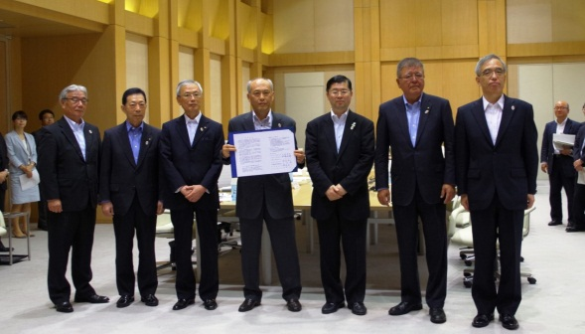
労働基準の分野
３ 「働き方改革」の取組
（１）基本的方針
・ 企業の自主的な働き方の見直し（仕事と生活の調和と地域における雇用の質を重視した職場づくり）の推進
・ 働き方の見直しに向けた、地域全体における気運の醸成
（２）具体的取組
ア 労使団体への要請
イ 企業トップへの働きかけ
地域・業界のリーディングカンパニー，人手不足業種で改善に意欲がある等の企業に働きかける。
ウ 地方公共団体との連携
地域全体における気運の醸成をはかり、ワーク･ライフ･バランスの実現ための連携した取組として連携した取組を行う。
◇取組状況
ア 労使団体への要請
・ 局長等による主要労使団体への「働き方改革」， 「夏の生活スタイル変革（ゆう活）」，夏季における年次有給休暇取得促進+１休暇キャンペーン、の要請書の手交 （1月，4月，10月）
・ 各種団体（146～186団体）へ「働き方改革」， 「夏の生活スタイル変革（ゆう活）」，夏期・秋期・年末年始の年次有給休暇取得促進+１休暇キャンペーンの要請、協力依頼 （4月，6月，10月）
イ 企業トップ等への働きかけ
・ 4社を局長ほか幹部が訪問し、働き方改革等の一層の取組を要請（凸版印刷㈱，東京ガス㈱，ＳＣＳＫ㈱、㈱東急百貨店）
・ 働き方・休み方改善コンサルタントによるワークライフバランスの実現のための働き方改革に関するコンサルティングを約200社に対し実施
ウ 地方公共団体との連携
・ 東京都雇用対策協定に基づく事業計画に働き方改革に関する項目を盛り込み、東京都との連携を強化
・ 地域における気運の醸成を図るため東京都，主要労使団体との共同宣言を実施
・ 労働局と東京都との連名のリーフレットを改訂
働き方改革に関する共同宣言を行いました
東京労働局（局長 西岸正人）、東京都及び関係労使団体は、
平成27年5月19日に、東京都主催の「平成27年度第1回東京の
成長に向けた公労使会議」において、働き方改革に関する共同宣言を
行いました。
写真中央が舛添都知事、その右から西岸東京労働局長、村越東京都商工会連合会会長、
御手洗東京経営者協会副会長
舛添都知事の左から、前田東京商工会議所副会頭、大村東京都中小企業団体中央会会長、
大野日本労働組合総連合会東京都連合会会長
厚生労働省「毎月勤労統計調査」（30人以上）
総務省「労働力調査」（全国）
総務省「就業構造基本調査」５年毎（東京）
来年度に向けた取組
１ 労使団体への要請
・ 各種団体への「働き方改革」、年次有給休暇取得促進の要請、協力依頼を引き続き行う。
２ 企業トップ等への働きかけ
・ 局長等によるリーディングカンパニー等などへの訪問を引き続き定期的に実施する。
・ 働き方・休み方改善コンサルタントによるワークライフバランスの実現のための働き方改革に関するコンサルティングを引き続き実施する。
３ 地方公共団体との連携
・ 東京都と連携した取組（連名のリーフレットの作成，コンサルタントによる相談等）を実施する。
厚生労働省「就労条件総合調査」（全国）
東京都「中小企業の賃金事情」（東京）
－6－

Slide 9
労働基準の分野
４ 第12次東京労働局労働災害防止計画の着実な推進等、労働者が健康で安全に働くことができる職場づくりの推進
（１） 本年は、Safe Work TOKYO 3rd Stage (第12次防中間年)
最重点対策
○建設業における墜落・転落防止対策
○小売業・飲食店における転倒災害防止対策
○化学物質による健康障害防止を始めとした労働衛生対策
（２） これまでの主な取組
・建設業対策
足場の墜落防止措置に関する法令改正の周知徹底
建設現場一斉監督
解体工事業労働災害防止講習会
建設業労働災害防止決起大会（10月）
・「STOP!転倒災害プロジェクト2015」の推進
転倒災害防止をターゲットとした重点指導
転倒災害防止を中心とした説明会や講習会の実施
・化学物質取扱い事業場に対する重点的な監督指導
災害増加を受け
急遽実施
来年度に向けた取組
前年同期との比較
12次防4年度目（4th Stage）として以下を最重点として取組を強化
１ 建設業における墜落・転落災害防止対策
昨年施行された墜落防止措置の充実等を内容とする改正労働安全衛生規則の周知徹底に加え、各種工事について、高所作業自体が少なくても済むような工法や作業方法の採用の促進を図るとともに、高所作業が避けられない場合においては、作業が行われる場所や作業内容に応じた墜落防止措置の徹底を図る。
２ 小売業・飲食店・社会福祉施設における転倒災害防止対策
「STOP!転倒災害プロジェクト」を推進するとともに、経営トップに働きかけ、明確な安全衛生方針の表明により、労働災害防止を進めるよう指導する。
３ 化学物質による健康障害防止対策
化学物質を取り扱う事業場に対し、計画的に監督指導や個別指導を行い、特定化学物質障害予防規則、有機溶剤中毒予防規則等の遵守徹底を図るとともに、改正労働安全衛生法に基づき平成28年6月からSDS 交付義務対象物質 のリスクアセスメントが義務付けられることとなったことを踏まえ、SDS 交付義務対象物質を中心に、監督指導、個別指導、集団指導等により、既に努力義務であるリスクアセスメント及びその結果に基づく適切なばく露防止措置の指導を促進する。
－7－
死亡者数は2月16日現在、死傷者数は1月末日現在
Notes:
9

Slide 10
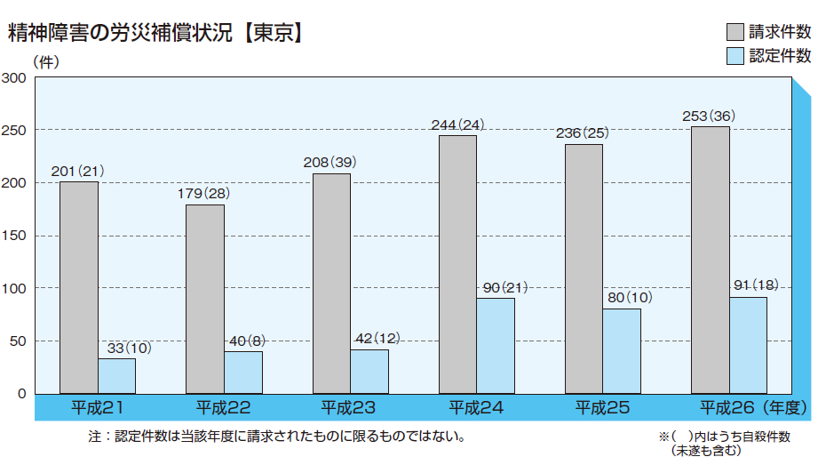
労働基準の分野
５ 職場におけるメンタルヘルス対策の推進
（１）事業場の取組の促進に向けた指導
・ 近年における精神障害の労災支給決定件数は、東京局では高水準で推移。
・ これまで、第12次東京労働局労働災害防止計画にて、計画期間中(平成29年までに)「安全衛生管理体制の構築が必要な全ての事業場で対策に取り組む」ことを目標。
・ 平成18年に示された「労働者の心の健康の保持増進のための指針」等により、各事業場の実態に即した積極的な取組を指導。 (平成27年度１月末現在255件)
（２）ストレスチェック制度の周知
・ 平成26年6月公布の改正労働安全衛生法によりメンタルヘルス対策として新たにストレスチェック制度が創設、平成27年12月1日から施行。
［ストレスチェック制度の目的］
①一次予防を主な目的とすること。
②労働者自身のストレスへの気づきを促すこと。
③ストレスの原因となる職場環境の改善につなげること。
・ 本制度の正しい理解とスムーズな制度導入について、リーフレット等を作成し周知・啓発。
メンタルヘルス対策調査結果
・ 労働者の心の健康の保持増進のための指針に基づく
「心の健康づくり計画」の策定について
来年度に向けた取組
① 「心の健康づくり計画」
という言葉を知っていま
すか。
１ 「労働者の心の健康の保持増進のための指針」等周知
各事業場が実態に即した形で、積極的な取組を行うよう引き続き指導。
２ ストレスチェック制度の実施マニュアル等の周知
改正労働安全衛生法に基づくストレスチェック制度が昨年12月1日に施行されたことから、制度の周知及び制度の導入方法の周知を図る。
② 事業者がメンタルヘルス
対策を積極的に推進する
ことを表明していますか。
－8－

Slide 11
労働基準の分野
６ 最低賃金制度の適切な運営
(1) 東京都最低賃金（平成27年度改正）
① 時間額 ９０７円（１９円，２.１％の引上げ ）
② 発効日 平成２７年１０月１日
③ 特定（産業別）最低賃金は今年度改正がなく、すべて業種に
東京都最低賃金が適用
(2) 改正最低賃金の周知・広報
広報誌，HP掲載依頼，リーフレット・ポスター配布
① 国の機関，東京都，各区市町村
② 労使団体，地域・職域団体，同業者組合，郵便局等公的機関
求人情報誌，学校（大学・高校・専門学校・日本語学校）等
（3）最低賃金引上げに向けた中小・零細企業への支援
① 全国最低賃金総合電話センター
フリーダイヤル，メール相談による無料相談窓口
② 東京都最低賃金総合相談支援センター
最低賃金に関するワン・ストップ無料相談（専門家派遣等）
(4) 最低賃金履行確保監督の適切な実施
管内情勢を踏まえた的確な監督対象の選定
① 第4四半期に計画、実施
来年度に向けた取組
１ 東京都最低賃金、特定（産業別）最低賃金の円滑な審議
① 的確な賃金実態調査（改定調査、基礎調査）の実施
② 適切な審議会資料の作成
③ 中央最低賃金審議会審議結果の適切な伝達
２ 最低賃金引上げに向けた中小・零細企業への支援制度の周知
① 東京都最低賃金総合相談支援センター
② 中小企業の経営課題，労務管理相談等にワン・ストップで対応
③ 無料の専門家派遣等による支援
－9－

Slide 12
労働基準の分野
７ 迅速・適正な労災補償の実施
（１）労災保険給付の迅速・適正な処理
労災保険給付の請求について、迅速な事務処理を行うとともに、認定基準に基づいた適正な認定を実施。
（２）脳・心臓疾患事案及び精神障害事案に係る適正な処理
脳・心臓疾患及び精神障害に係る労災請求事案については、各種認定基準等を的確に運用し、調査完了目標を設定した上で、効率的・効果的な調査を実施。
請求件数過去最多
※平成27年度は12月末現在の速報値
※平成27年度は12月末現在の速報値
（３）石綿関連疾患の給付請求事案に係る的確な対応
◆効率的な調査を行い、認定基準に基づいて適正な決定を実施。
◆がん診療連携指定院等（３２医療機関）を訪問し、受診者に対する労災請求勧奨を依頼。
◆認定事業場に対して退職労働者等へ労災補償制度の周知等を文書で依頼。
※平成27年度は12月末現在の速報値
来年度に向けた取組
１ 脳心臓疾患・精神障害、石綿関連疾患をはじめ、労災保険給付の請求について引き続き各種認定基準等に基づき適正な決定を迅速に実施する。
２ 社会保障・税番号制度（マイナンバー制度）に伴い、変更される労災年金等請求手続きについて監督署窓口において丁寧な説明を行うとともに、特定個人情報等に係る安全管理措置の徹底を図る。
－10－

Slide 13
職業安定の分野
１ マッチング機能の更なる充実・強化
（１）平成２７年度（４月～１月）における職業紹介業務取扱状況
・就職件数は、120,022件（達成率：99.0%）
・充足数は、158,453件（達成率：98.8%）
（２）求人者サービスの充実・強化
求人者ニーズの的確な把握、求人内容の適法性・正確性の確認や仕事内容についての記載の充実による分かりやすい求人票の作成、求職者の応募先の選定に役立つ事業所画像情報の収集、求人の内容に応じた都内ハローワークや他県ハローワークとの連携等、求人充足に向けた取組を実施。
加えて、早期の充足が見込まれる求人については、求人公開前までに対象となる求職者をあらかじめ選定し、求人公開後速やかに職業紹介に結び付けるなど、早期マッチングをより意識した取組を実施。
また、充足をより意識し、求職者ニーズの高い職種等を確保するための計画的・戦略的な求人開拓を実施するとともに、一定期間経過時点で未充足となっている求人に対して求人条件の緩和を積極的に働きかけるなど、求人の充足につなげていく取組を実施。
（３）求職者サービスの充実・強化
求職者ニーズの的確な把握や、求人情報提供端末の利用者に対する積極的な声掛けによる窓口への誘導・職業相談を実施。
また、求人部門で充足対策を意識し選定した求人や、職業相談部門から見て選定した求人などを活用して、職業相談窓口で積極的に提案し職業紹介を行うなど、積極的・能動的なマッチングを推進。
若年者及び雇用保険受給者については、早期就職に向け重点的に取り組むべき対象とし、担当者制での個別支援等を実施。
平成２７年度 職業紹介業務取扱状況（４月から１月）
 | 目標 | 実績 | 達成率 | 前年実績 | 前年比
新規求職 | 430,635 | 417,301 | 96.9% | 448,268 | ▲6.9%
紹介件数 | 1,055,542 | 963,502 | 91.3% | 1,096,269 | ▲12.1%
就職件数 | 121,287 | 120,022 | 99.0% | 124,408 | ▲3.5%
就職率 | 28.2% | 28.8% | 0.6P | 27.8% | 1.0P
新規求人 | 1,187,470 | 1,207,210 | 101.7% | 1,156,264 | 4.4%
充足数 | 160,450 | 158,453 | 98.8% | 165,116 | ▲4.0%
充足率 | 13.5% | 13.1% | ▲0.4P | 14.3% | ▲1.2P
27年度
26年度
継続的な取組
平成２７年度 雇用保険受給者取扱状況（４月から１月）
・年度目標の確実な達成
就職件数、充足数の年度目標の確実な達成に向け、積極的・能動的マッチングを始めとする各種取組を着実に実施する。
・広域的な連携
求人の充足に向けて、都内１７ハローワークの連携はもとより、他県ハローワークも含めた連携を推進する。
・雇用保険受給者等に対する早期再就職に向けた支援の徹底・強化
雇用保険受給者等に対し、受給資格決定時や初回認定時等の早い段階から求人票の提案を行う等、早期再就職に向けた支援を徹底、強化する。
 | 平成２７年度 | 平成２６年度 | 前年同期比
受給資格決定件数 | 116,440 | 121,813 | ▲4.4%
受給実人員（月平均） | 40,927 | 43,246 | ▲5.4%
再就職手当支給決定件数 | 33,462 | 31,527 | 6.1%
就職決定件数 | 30,687 | 30,947 | ▲0.8%
早期再就職割合（７月現在） | 32.6% | 30.9% | 1.7P
－11－

Slide 14
職業安定の分野
２ 正社員実現に向けた取組の強力な推進
（１）正社員就職に向けた各種支援の展開
東京労働局・都内ハローワークにおいて、平成28年1月～3月を「東京労働局・正社員化集中支援キャンペーン（第三弾）」期間として、正社員就職実現に向けたパッケージ支援を展開。
（２）ハローワークによる正社員就職の実現
・若者・新卒者の正社員就職に向けた支援
・不本意非正規対策
・子育て中の女性等の活躍促進
・職業訓練受講者や雇用保険受給者への就職支援
・人手不足分野における人材確保の強化
（３）正社員実現に取り組む事業主への支援
・若者応援宣言企業の確保
・正社員転換等を行う企業に助成金を支給
・若者雇用促進法に基づく認定企業の確保
（４）その他
・「未内定就活生への集中支援2016」を実施
・「魅力ある職場づくり」の推進
・新規求職者の掘り起こし
【平成28年1月末までの正社員就職件数】
３ 人手不足分野などにおける人材確保と雇用管理改善
人材確保に向けた取組みと「魅力ある職場づくり」の推進
・人手不足分野求人に係るマッチング強化と、雇用管理改善を通じた「魅力ある職場づくり」に向けた取組を引き続き推進
【人手不足分野における雇用管理改善促進事業（平成27年度新規委託事業）】
・介護・建設の２分野にて実施（委託先：公益財団法人介護労働安定センター東京支部（介護分野）、株式会社労働調査会（建設分野））
・雇用管理改善啓発セミナーの開催と雇用管理アドバイザーによる普及・啓発（個別支援）の実施
【福祉関係分野】
・主要経済団体・地方組織団体・地域関係団体及び個別事業主に対する訪問によるキャンペーン周知・啓発の実施
・介護労働安定センター東京支部との同行による訪問相談援助の実施
・積極的な面接会、セミナーの開催
・東京都ナースプラザとの連携による求職・求人情報共有化事業の実施
・東京都福祉人材センターとの連携による求職情報共有化事業の実施
【建設分野】
・都内３か所のわかものハローワーク（渋谷・新宿・日暮里）及びハローワーク飯田橋に建設業のイメージアップを狙った情報発信ブースを設置（平成26年9月～）
・（一社）東京建設業協会をはじめとした建設業団体との連携による周知啓発
・建設事業主向けセミナーの開催、業界セミナーをセットにした面接会の実施
・「建設労働者確保育成助成金」等関連助成金制度の周知
目標件数 | 実績 | 進捗率
５６，４３８ | ５６，９２２ | １００．９％
継続的な取組
東京労働局正社員転換・待遇改善実現本部（平成27年10月28日設置）中心の業務推進
・東京都をはじめとする地域の関係者との緊密な連携のもと、東京における正社員実現に向けた取組を更に推進
・年度末までに、東京の「地域プラン（地域計画）（仮称）」を策定
【福祉分野】
・引き続き、都内５か所に設置しているハートフルワークコーナー（福祉関係専門相談窓口）を中心にきめ細かな職業相談の実施（平成２８年度1か所コーナー増設予定）
・１月～３月まで「保育士確保集中取組キャンペーン」を実施。年度末までハローワークにおいて集中的に面接会、セミナーを実施。
・東京都主催（東京労働局後援）による「保育のおしごと応援フェスタ2016」参加による相談コーナーの設置（２月１４日：渋谷ヒカリエ）
・介護労働安定センター主催の「第2回介護労働懇談会」への参加（予定）による周知・啓発の実施
【建設分野】
・（一社）東京建設業協会と連携し、新規卒業予定者を対象とした合同企業説明会の開催や建設業も魅力を伝えるため、都内わかものハローワーク（渋谷・新宿・日暮里）に設置した魅力発信ブース等を活用した周知啓発の継続的実施。
・ハローワーク飯田橋、新宿を中心とした建設人材確保プロジェクトの積極的実施、及び雇用管理改善促進事業の効果的な運営を図るための周知、啓発の実施。
－12－

Slide 15
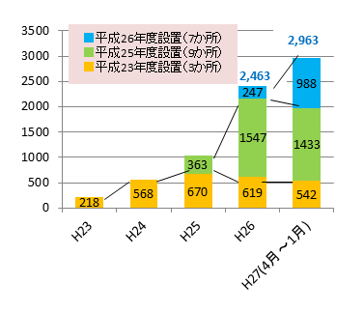
職業安定の分野
４ 地方公共団体と一体となった雇用対策の推進
（１）東京労働局と東京都との連携
東京都と連携・協力して実施する取組等について、東京都雇用対策協定に基づき、毎年度事業計画を策定するとともに、非正規雇用労働者の増加や福祉分野の人材不足などの地域の課題に対し、機動的かつ総合的な雇用対策を実施。
（２）ハローワークと基礎自治体との連携
・地域雇用問題連絡会議（２２区２６市１町と４１回開催）
ハローワーク・監督署と区市町村との雇用問題連絡会議を開催し、国の雇用対策及びハローワークの事業等について十分な説明を行い、理解を得るとともに、各地域における労働行政に対するニーズを把握し、区市町村と連携しつつ実施する各種事業等を通して行政サービスの向上を図る。
・「アクションプラン」に基づく一体的実施の推進（１８区４市２２か所で実施）
区市町村からの提案をもとに、ハローワークが行う無料職業紹介等と区市町村が行う業務を協定に基づき一体的に実施することで、地域の求職者の利便性の向上と就職促進を図る。
・生活保護受給者等就労自立促進事業の推進
生活保護受給者等を含めた生活困窮者の就労支援の充実・強化を図るため、各ハローワーク等に就職支援ナビゲーターを配置し、担当制による個別支援等を実施するほか、定期的な巡回相談の実施等により福祉事務所へ早期にアプローチをする取組や「アクション・プラン」による地方公共団体へのハローワークの常設窓口の設置を拡大する。
・ふるさとハローワークの運営（５区１０市１町１６か所で実施）
基礎自治体の求めに応じて、区市町村と連携しその庁舎等の中で設置・運営する「ふるさとハローワーク」を通じ、地域の求職者の利便性の向上と一層の就職促進に努める。
見出し
一体的実施事業取扱状況
■平成26年度設置
（1か所）
■平成23･24年度設置（2か所）
2,560
2,266
生活保護受給者等を対象とした一体的実施
施設の就職数の推移（全２１か所）
一般求職者を対象とした一体的実施施設の
就職数の推移(全３か所）
生活保護受給者等就労自立促進事業取扱状況（４月から１月）
目標数 | 実績値 | 達成率
5,647 | 6,313 | 111.8%
ふるさとハローワーク取扱状況：就職件数（４月から１月）
目標数 | 実績値 | 達成率
10,840 | 10,866 | 100.2%
継続的な取組
・東京都雇用対策協定に基づく事業計画を実施。
・ハローワークの職業紹介と地方公共団体の相談業務等を１か所で行う「利用者の視点に立っての一体的実施」を継続的に展開。
・地域の利便性向上を図るふるさとハローワークの運営
－13－

Slide 16
職業安定の分野
５ 若者・子育て女性等に対する就職支援
（１）わかものハローワークにおける就職支援
フリーターを始めとする若年者について、都内わかものハロローワーク（渋谷・新宿・日暮里）及び各ハローワークのわかもの支援窓口において、担当者制による個別支援により、抱える課題に的確に対応したきめ細かい支援を実施
＜平成２７年度 取組状況（４月から１月）＞
① フリーター等の就職状況（*数値は常用（フルタイム）を集計） ※平成27年12月末
② 都内わかものハローワークでの就職支援（３施設合計)
※ ジョブクラブ（就活応援塾）の開催状況と就職者数 （3施設合計）
（２）マザーズハローワークにおける就職支援
マザーズハローワーク（渋谷・日暮里・立川）及び６か所のマザーズコーナーにおける担当者制によるきめ細かい職業相談を行う中で、個々の求職者の置かれている状況に応じた就職実現プランを策定し、早期就職を目指した就職支援を実施
＜平成２７年度 取組状況（４月から１月）＞
＜平成２７年度 マザーズセミナー実施状況（４月から１月）＞
担当者制による 支援対象者目標数 | 実績 | 進捗率
５，６００ | ４，９７５ | ８８．８％
目標件数 | 実績 | 進捗率
３７,４６０ | ２７,３３１ | ７３．０％
就職目標数 | 上半期実績 | 進捗率
４，９０３ | ４，５８６ | ９３．５％
新規求職者 | 紹介数 | 紹介就職数
１３，１７３ | ３９，１９８ | ３，６５２
セミナー名称 | 実施回数 | 受講者数 | 託児利用者数
面接対策セミナー | ２０ | ２０７ | ８５
応募書類対策セミナー | ３０ | ３４２ | １０７
再就職準備セミナー | ９６ | ９９７ | ２７８
ＰＣ講習セミナー | ４１ | ５２０ | ２２７
ビジネスマナー&メイクアップセミナー | １５ | ２１１ | ７９
開催回数 | 修了者数 | 就職者数
３４回 | ４９０名 | ３０２名
継続的な取組
・フリーター等に対する正規雇用化に向けた一貫した支援を引き続き実施する（『正社員集中化キャンペーン』の取組を加速）。
・都内わかものハローワークにおいてはＳＮＳ（Facebook,LINE@)を活用した周知・広報を更に推進する。また、効果が上がっているジョブクラブ（就活応援塾）について、引き続きグループワークの手法を駆使しながら就職への意欲を喚起しつつ、支援を実施する。
・わかものハローワーク３施設合同による就職面接会を開催するなど重点的なマッチングを図る。
（２７年１２月実施：５夜連続面接会 企業９９社 参加者２７６名 採用３０名）
継続的な取組
・マザーズハローワークにおいては、より一層の利用者拡大を図るため、ＳＮＳや動画等を活用するなど周知・広報を更に推進する。
・引き続き、求職者のニーズに合わせたきめ細かな職業相談の実施、託児付各種セミナー（ＰＣ・ビジネスマナー等）の実施、区市町村と連携した出張セミナー及び保育関連情報提供の充実等を図る。
・ひとり親への就職支援の強化を図る。（ＮＰＯ法人・自治体との連携）
－14－

Slide 17
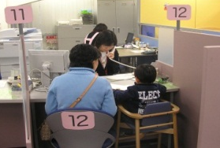
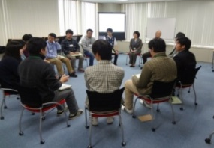
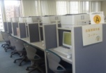
職業安定の分野
わかものハローワーク・マザーズハローワーク
わかものハローワーク
マザーズハローワーク
予約担当者制による職業相談・紹介
予約担当者制によるきめ細やかな就職支援
仕事と子育てが両立しやすい求人の確保と事業所情報の収集・提供
託児付きセミナー・パソコン講習の開催
自治体等との連携による保育サービス関連情報の提供
自己理解・応募書類作成・面接対策・ビジネス
マナー・心理相談等の各種セミナー開催
子どもと一緒にじっくり相談
ジョブクラブ（就活応援塾）
おススメ！
正社員経験が浅い方が、同じ悩みや目的をもった仲間とのグループワーク等を通じて、自己を見つめ直し、就職を実現する力を培うセミナー
☆短期集中の
カリキュラム
おススメ！
おススメ！
☆26年度修了生の就職は
約９割が３か月以内
に実現！
ﾁｬｲﾙﾄﾞｺｰﾅｰは保育士を配置
（グループワークの様子）
求人閲覧、適職診断、応募書類作成、企業情報収集等の各コーナー設置
適職診断専用パソコン
東京労働局 マザーズ事業設置施設
ミニ就職面接会の開催等
ハローワーク | 設置施設（マザーズ）
渋 谷 | マザーズハローワーク東京
足 立 | マザーズハローワーク日暮里
立 川 | マザーズハローワーク立川
大 森 | マザーズコーナー
池 袋 | マザーズコーナー
木 場 | マザーズコーナー
八王子 | マザーズコーナー
町 田 | マザーズコーナー
府 中 | マザーズコーナー
ＬＩＮＥ＠、Ｆａｃｅｂｏｏｋでの情報発信
東京労働局 若者就職支援設置施設
ハローワーク | 設置施設
渋 谷 | 東京わかものハローワーク
新 宿 | 新宿わかものハローワーク
足 立 | 日暮里わかものハローワーク
わかものハローワークの他、都内１７ハローワークに 「わかもの支援窓口」を設置
－15－

Slide 18
新規学卒者面接会等開催状況
職業安定の分野
（３）新規学卒者、未就職卒業者に対する就職支援
①新規学卒者向け求人の確保
都内事業主団体等に対する求人要請及びハローワークを挙げて、
求人開拓を実施。
②高校生に対する就職支援の実施
各ハローワークでは、管内の高校等と連携し、職業ガイダンス、
職場見学、面接指導等の就職支援を実施。
③大卒者等に対する就職支援の強化
東京及び八王子新卒応援ハローワークを拠点とし、４か所の
サテライト（飯田橋・渋谷・池袋・立川）において、担当制による個別
支援、大学との連携による支援、就職面接会の開催等による就職
支援を実施。
④企業説明会・就職面接会の開催
採用選考活動時期の変更に伴い、選考開始前の7月までは
既卒者向け就職面接会を開催。8月の選考開始以降は、新卒者
向け就職面接会を集中的に開催。
27年度については、高卒者等を対象に9回、大卒者等を対象に
12回開催。
(高校生対象）
(大学生等対象）
説明会 | 実施結果
7月10日 企業説明会ｉｎ渋谷 | 参加企業数：21社 参加者：149人 説明数：428人
7月17日 企業説明会ｉｎ青梅 | 参加企業数：23社 参加者：115人 説明数：316人
7月21日 企業説明会ｉｎ立川 | 参加企業数：40社 参加者：301人 説明数：750人
7月23・24・27日 企業説明会ｉｎ新宿 | 参加企業数：75社 参加者：1,020人 説明数：2,653人
10月8日 企業説明会ｉｎ青梅 | 参加企業数：12社 参加者：28人 説明数：103人
10月9日 合同就職面接会（足立・王子・墨田・木場） | 参加企業数：15社 参加者：74人 面接数：194人
10月28～30日 企業説明会ｉｎ新宿 | 参加企業数：98社 参加者：269人 説明数：605人
11月20日 高校生合同就職フェア（飯田橋・品川・新宿・渋谷・池袋） | 参加企業数：25社 参加者：47人 説明数：135人
1月25日 企業説明会 | 参加企業数：22社 参加者：44人 面接数：136人
面接会 | 実施結果
4月27・28日 既卒限定 合同就職面接会 | 参加企業数：48社 参加者：364人 面接数/就職数：643人/47人
5月28日 既卒者限定 めざせ正社員面接会 | 参加企業数：70社 参加数：363人 面接数/就職数：703人/39人
6月16日 既卒限定 合同就職面接会 | 参加企業数：25社 参加者：163人 面接数/就職数：282人/18人
7月7・8日 若者応援宣言企業限定 若者就職面接会 | 参加企業数：50社 参加数：141人 面接数/就職数：270人/10人
8月21日 新卒・既卒小規模面接会 | 参加企業数：8社 参加者数：36人 面接数/就職数：59人/2人
8月27日（企業説明会） 合同企業説明会 | 参加企業数：50社 参加者：288人
9月29日 第1回 合同就職面接会 | 参加企業数：169社 参加者：914人 面接数：2,014人
10月19・20日 合同就職面接会 | 参加企業数：50社 参加者：333人 面接数：602人
11月25・26日 第2回 合同就職面接会 | 参加企業数：87社 参加者：313人 面接数：507人
12月16日 合同就職面接会 | 参加企業数：25社 参加者：198人 面接数：371人
2月3日 第3回 合同就職面接会 | 参加企業数：162社 参加者：660人 面接数：1,404人
2月24・25日 まだ間に合う４月入社！ 面接会 | 参加企業数：197社 参加者：1,088人 面接数：1,872人
【平成28年1月末現在】
 | ①卒業予定者数 | ②求職者数 | ③ ②のうち就職 決定者数 | ④ 求人数 | ⑤ 求人倍率(倍) （④/②） | ⑥ 就職内定率(%) （③/②）
28年3月卒 | 107,367 | 6,566 | 5,896 | 39,640 | 6.04 | 89.8%
前年比 | 0.2% | 7.3% | 7.2% | 12.3% | 0.27P | 0.0P
継続的な取組
・新規学卒求人の求人確保
未内定学生のマッチングに向け、更なる量的求人を確保するため、ハローワークでは挙所体制により取り組む。
・未内定学生・生徒及び学校中退者への就職支援
学校と連携し、早期に内定が得られるよう「ひとりにしない」「あきらめさせない」支援を行う。また、中退後に就労を希望する者はハローワークへ誘導し、関係機関と連携した支援を行う。
・労働法制の知識の付与
職業生活において必要な労働法制の基礎知識の重要性について、中学校・高等学校等に対し、積極的に周知・啓発を行い、学校の要望により講師派遣を行う。
－16－
Notes:
18

Slide 19
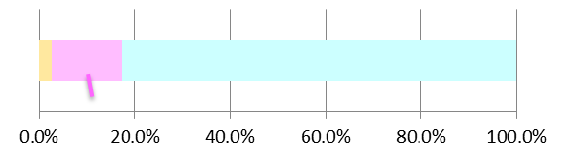
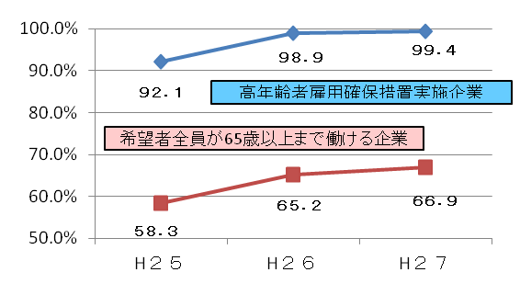
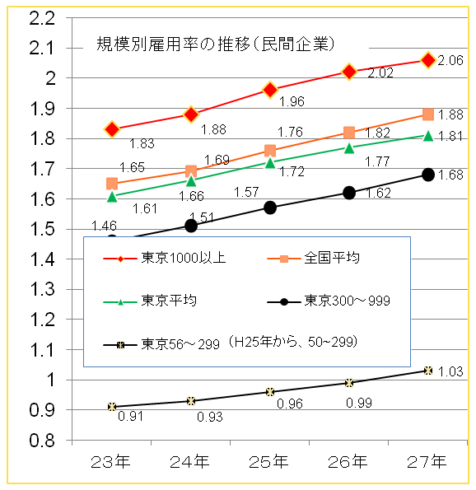
職業安定の分野
６ 高年齢者雇用対策の推進
（１）高年齢者雇用確保措置状況【平成２７年６月１日現在】
確保措置実施企業割合は９９．４％（前年比０．５Ｐ増加）
（２）希望者全員が６５歳まで働ける企業等の普及促進
希望者全員が６５歳まで働ける企業の割合は６６．９％（同１．７Ｐ増加）
（３）高年齢者の就職状況（4月～１月）
高年齢者職業紹介状況（６０歳以上）
・新規求職者 ６８，１８２（前年同期比３．７％減少）
・紹介件数 １２２，４３７（同６．８％減少）
・就職件数 ２５，０１３（同０．６％増加）
雇用確保措置実施企業割合の推移（31人以上企業）
継続的な取組
雇用確保措置の内訳
・未実施企業に対する個別指導援助の徹底による高年齢者確保措置の完全定着
・希望者全員が65歳以上まで働ける企業の拡大
・担当者制等によるきめ細かい就職支援（高年齢者就労総合支援事業、シニアワーク
プログラム地域事業の効果的な活用等）
定年制なし２．５％
継続雇用制度の導入８２．８％
65歳以上定年制１４．７％
７ 障害者雇用対策の推進
（１）障害者雇用状況【平成２７年６月１日現在】
①民間企業における実雇用率は１．８１％（前年比０．０４P増加）
②法定雇用率達成企業割合３２．１％（同１．８Ｐ増加）
（２）障害者の雇用機会の拡大（4月～１月）
①障害者職業紹介状況
・新規求職者 １６，２０５（前年同期比２．０％増加）
・就職件数 ５，６９１（同４．９％増加）
②ハローワークを中心とした「チーム支援」を活用した雇用機会の拡大
・対象者数 ６，１１９（同３４．６％増加）
・就職件数 ２，４５３（同４．８％増加）
（３）障害者差別禁止・合理的配慮提供義務の円滑な施行
継続的な取組
・企業の雇用課題に対応した提案援助型の企業指導
・中小企業への支援等の強化や地域の就労支援の更なる強化
・求職障害者の取込みとマッチング支援の強化
・「障害者差別禁止及び合理的配慮提供義務」の履行確保のための確実な取組と継続的な周知・啓発
※H２５年4月から雇用率1.8%→2.0%に改定
－17－

Slide 20
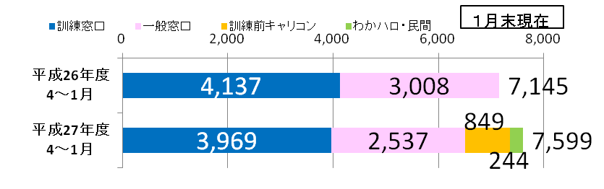
職業安定の分野
８ 職業訓練の効果的な活用による就職支援
（１）地域における職業訓練ニーズを踏まえた適切な訓練計画の策定
東京都及び独立行政法人 高齢・障害・求職者雇用支援機構東京支部
と緊密な連携を図り、 地域の求人・求職者ニーズを踏まえた訓練計画を
策定する。
（２）職業訓練を通じた能力開発及び就職支援
・職業相談の過程で、職業訓練によって安定した就職への可能性が高まる
者を主体的に誘導し、職業訓練窓口でキャリア・コンサルティングを行い適
切な職業訓練にあっせんする。
特に、職業訓練を必要とする求職者の利用が多いと見込まれる 「わかも
のハローワーク」 「マザーズハローワーク」には、的確な情報提供と職業訓練
への確実な誘導を行うため、職業訓練窓口を設置する。
・訓練受講者に対しては、訓練中から修了後まで個別担当制による提案型
職業紹介を徹底するほか、訓練受講生が応募可能な求人の確保に努める。
（３）ジョブ・カードを活用した職業相談
ジョブ・カードは求職者の職業意識やキャリア形成の方向づけに有効であ
るため、全ての職業相談窓口で活用できる体制整備を図る。また、訓練窓
口では、受講に向けた相談、訓練修了後の未就職者への相談において活
用する。
訓練上限数（計画数）
 | 平成26年度 | 平成27年度 | 平成28年度 | 前年比
公共訓練（施設内訓練） | 4,905人 | 4,815人 | 4,740人 | ▲15.6
公共訓練（国委託訓練） | 8,090人 | 8,050人 | 7,820人 | ▲2.9
公共訓練（都委託訓練） | 1,855人 | 1,765人 | 1,605人 | ▲9.1
求職者支援訓練 | 12,100人 | 9,540人 | 10,340人 | +8.4
公共訓練の28年度数値は予定数である。
平成26年度の就職率
■公共職業訓練 施設内 65.5％ (目標80％) 委託 58.0％ (目標70％)
■求職者支援訓練 基礎 45.6％ (目標55％) 実践 58.6％ (目標60％)
※求職者支援訓練の就職率は、直近(平成28年1月18日現在）のデータであり確定値ではない。
公的職業訓練における受講申込状況
 | 公共職業訓練 | 求職者支援訓練 | 合 計
平成26年度 (4月～1月） | 14,721 | 6,896 | 21,617
平成27年度 (4月～1月） | 12,896 | 5,412 | 18,308
対前年同月比 | ▲12.4 | ▲21.5 | ▲15.3
来年度の取組
【東京都雇用対策協定に基づく取組み】
①地域の人材育成ニーズを効率的かつ的確に把握し、訓練計画の策定等に
活用するため、東京都及び独立行政法人 高齢・障害・求職者雇用支援機
構東京支部と連携し、調査を実施する。
②公共職業訓練（施設内訓練）修了者の未就職者情報の共有化を図り、訓練
受講中からハローワークの支援に繋げる取組を実施する。
③公共職業訓練（委託訓練）受講生すべてを訓練最終月に設定されている
「就職活動日」にハローワークへ誘導し、マッチング支援に効果的に繋げる
取組を実施する。
就職支援については、②、③の取組等により個別担当制支援に取り込む
など確実にハローワーク紹介就職の実績向上に努める。
【ジョブ・カード関係】
平成27年10月施行（12月サイト本格運用）の「新ジョブ・カード」制度について
は、「生涯を通じたキャリア・プランニング」及び「職業能力証明」を担うツールと
して制度の普及に努めるとともに、ジョブ・カードを活用した職業相談に努める。
ジョブ・カード交付状況
【ジョブ・カード講習】(受講後、登録キャリア・コンサルタントとなる）
平成28年1月末現在 ジョブ・カード講習５回開催 新たに126名登録
職業相談窓口における交付体制を整備。
－18－

Slide 21
職業安定の分野
９ 外国人雇用対策の推進
（１）留学生の国内就職支援の強化
東京外国人雇用サービスセンターを中心に、東京新卒応援ハローワーク及び大学等との連携の下、日本国内で就職を希望する外国人留学生に対し、積極的な職業相談・職業紹介に努める。また、留学生を対象とした就職面接会を開催するほか、大学等への出張ガイダンスやインターンシップの実施等により、日本国内での就職を希望する留学生を支援する。
（２）専門的・技術的分野の外国人の就業推進
東京外国人雇用サービスセンターにおいて、個々の外国人求職者が持つ能力等を十分把握し、ハローワークのネットワークを最大限活用した求人情報の提供、職業紹介に努める。
（３）定住外国人の就業推進
新宿外国人雇用支援・指導センターを始め、各ハローワークにおけるきめ細かな職業相談等により就職を支援する。また、外国人労働者に対する適切な雇用管理が期待できる求人を積極的に開拓する。
（４）外国人労働者の就業改善の推進
雇用対策法に基づく外国人雇用状況の届出の履行徹底を図るとともに、外国人労働者専門官を中心に、外国人指針に基づく事業主計画を計画的・機動的に実施する。また、外国人労働者問題啓発月間（６月）においては、関係機関と連携の上、周知・啓発活動を集中的に行う。
東京外国人雇用ｻｰﾋﾞｽｾﾝﾀｰ 業務取扱状況（４月～１月）
就職目標数 | 実績値 | 達成率
294 | 365 | 124.1%
新宿外国人雇用支援・指導ｻｰﾋﾞｽｾﾝﾀｰ 業務取扱状況（４月～１月）
就職目標数 | 実績値 | 達成率
1,685 | 1,693 | 100.4%
外国人雇用にかかる主な取り組み
■外国人労働者雇用管理セミナー
外国人材の活用促進を図るとともに、東京入国管理局・労働基準監督署とも連携の上、外国人労働者の雇用管理改善に関する啓発、情報提供を行った。
6月24日 日本教育会館にて開催：参加人数800人
■外国人留学生就職面接会
卒業後に日本での就職を希望する外国人留学生及び概ね卒業後3年以内の者を対象に開催
≪第１回開催 8月18日：新宿ＮＳイベントホール≫
参加企業数110社 参加求職者数945人
≪第2回開催 10月13～15日：新卒応援ハローワーク≫
参加企業数61社 参加者求職者数862人 （３日間合計）
≪第3回開催(予定） 3月16～18日：新卒応援ハローワーク≫
参加予定企業数45社
来年度の取組
・外国人労働問題啓発月間の実施（６月）
・外国人労働者雇用管理セミナーの開催（６月２９日）
・外国人留学生就職面接会の開催（７月２７日）
・外国人就労・定着支援研修の実施
－19－

Slide 22
職業安定の分野
平成28年度 職業安定担当部署の最重点取組事項
１ 最近の雇用失業情勢
２ ハローワーク総合評価の概要
３ 平成28年度 職業安定分野の最重点事項
４ 正社員実現に向けた取組の推進
５ 地方自治体との連携事業の推進
－20－

Slide 23
職業安定の分野
１ 最近の雇用失業情勢（全国・東京）（平成28年1月）
【トピックス】平成28年1月の有効求人倍率（季節調整値）は1.88倍となり、前月より0.01ポイント改善した。6か月連続で1.8倍台とバブル期を超える水準。
－21－

Slide 24
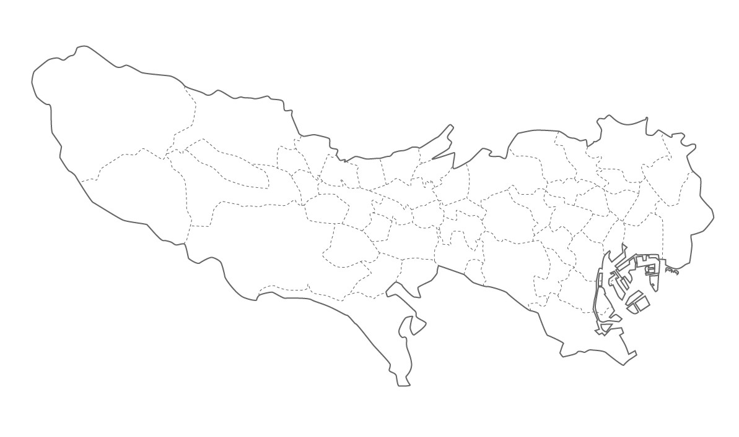
職業安定の分野
【参考①】 各ハローワーク管内の状況（平成28年1月）
三鷹所 1.99倍
（新規）
1,830 (▲11.6)
5,574 ( 34.2)
490 (▲ 2.6)
347 (▲ 6.0)
新宿所 2.36倍
（新規）
4,964 (▲13.6)
18,741 ( 21.4)
1,254 (▲ 7.2)
1,598 (▲ 0.5)
池袋所 1.45倍
（新規）
4,445 (▲12.9)
10,514 (▲ 8.7)
1,007 (▲12.4)
1,027 (▲13.0)
王子所 1.00倍
（新規）
1,004 (▲12.7)
1,527 (▲25.9)
267 (▲29.7)
217 (▲26.7)
足立所 0.95倍
（新規）
2,845 (▲ 2.8)
4,218 (▲ 6.6)
778 (▲ 0.5)
633 ( 0.8)
求職数
求人数
就職数
充足数
求職数
求人数
就職数
充足数
求職数
求人数
就職数
充足数
求職数
求人数
就職数
充足数
求職数
求人数
就職数
充足数
青梅所 0.92倍
（新規）
1,112 (▲15.4)
1,637 ( 6.5)
343 (▲ 6.3)
285 (▲ 4.4)
有効求人倍率（季節調整値）
東京局 １．８８倍
全 国 １．２８倍
完全失業率
東京都 ３．７％（10～12月モデル推計値）
全 国 ３．２％
求職数
求人数
就職数
充足数
上野所 1.83倍
（新規）
1,146 (▲ 7.6)
2,878 ( 7.9)
286 (▲16.6)
427 (▲10.5)
求職数
求人数
就職数
充足数
立川所 0.78倍
（新規）
3,059 (▲15.1)
4,341 (▲ 0.5)
828 (▲ 3.4)
545 (▲13.5)
求職数
求人数
就職数
充足数
墨田所 0.99倍
（新規）
2,821 (▲ 0.3)
4,550 ( 14.8)
683 (▲ 9.3)
488 (▲11.1)
求職数
求人数
就職数
充足数
八王子所 0.68倍
（新規）
2,182 (▲10.1)
2,402 ( 8.6)
586 (▲ 3.9)
462 (▲ 2.5)
求職数
求人数
就職数
充足数
木場所 1.23倍
（新規）
2,196 (▲ 9.7)
5,486 (▲ 5.0)
557 (▲16.9)
729 (▲12.3)
府中所 1.21倍
（新規）
2,314 (▲10.0)
4,461 ( 19.7)
547 (▲ 6.5)
442 (▲ 7.5)
求職数
求人数
就職数
充足数
求職数
求人数
就職数
充足数
町田所 0.74倍
（新規）
1,253 (▲ 9.1)
1,719 (▲ 3.5)
300 (▲22.7)
169 (▲17.2)
渋谷所 3.47倍
（新規）
3,537 (▲14.6)
16,768 (▲16.0)
776 (▲17.9)
1,322 (▲17.3)
大森所 1.39倍
（新規）
2,081 (▲ 6.9)
4,575 ( 10.2)
604 (▲ 0.5)
494 (▲10.5)
品川所 8.60倍
（新規）
1,288 (▲ 8.8)
20,788 (▲ 3.5)
314 (▲ 22.5)
1,460 (▲ 16.1)
飯田橋所 5.95倍
（新規）
2,251 (▲11.6)
20,111 ( 8.0)
505 (▲ 4.4)
2,360 (▲10.3)
所 名 有効求人倍率
新規求職数（前年同月比）
新規求人数（前年同月比）
就職数（前年同月比）
充足数（前年同月比）
求職数
求人数
就職数
充足数
求職数
求人数
就職数
充足数
求職数
求人数
就職数
充足数
求職数
求人数
就職数
充足数
求職数
求人数
就職数
充足数
－22－
Notes:
24

Slide 25
２ ハローワーク総合評価の概要
職業安定の分野
全ハローワークで共通する評価
（全所必須指標）
ハローワークごとの重点的な取組の評価
（所重点指標・所重点項目）
（１）主要指標による評価
ハローワークのマッチング機能に関する業務のうち、特に中核業務の成果を測定する指標に基づく評価（進捗割合は28年1月までの実績。なお、③については27年11月までの実績））
（３）所重点指標による評価
ハローワークのマッチング機能に関する重要業務のうち、地域の雇用に関する課題等を踏まえ、ハローワークごとに重点として取り組む業務に関する指標に基づく評価（進捗割合は28年1月までの実績）
所重点指標 | 27年度目標数 | 進捗 割合(%) | 28年度目標数
①生活保護受給者等の就職件数 | 6,770件 | 93.2% | 調整中
②障害者の就職件数 | 6,067件 | 86.3% | 調整中
③学卒ジョブサポーターの支援による正社員就職 | 20,310件 | 93.3% | 調整中
④ハローワークの職業紹介により、正規雇用に結び付いたフリーター等の件数 | 37,460件 | 73.0% | 調整中
⑤マザーズハローワーク事業における就職支援を受けた重点支援対象者の就職率 | 87.5% | 取組結果 87.6% | 調整中
⑥正社員求人数 | 621,152件 | 87.8% | 調整中
⑦正社員就職件数 | 67,826件 | 83.9% | 調整中
⑧介護・看護・保育分野の就職件数 | 15,000件 | 74.1% | 調整中
⑨建設分野の就職件数 | 4,800件 | 75.3% | 調整中
⑩生涯現役支援窓口（仮称）での65以上の就職率 | ー | ー | 調整中
主要指標 | 27年度目標数 | 進捗 割合 | 28年度目標数
①就職件数（常用） | １３１,１３０件 | 83.0% | 127,000件
②求人充足件数 （常用） | １７０,２８０件 | 82.6% | 167,200件
③雇用保険受給者の早期再就職件数 | ４３,７００件 | 73.6% | 46,000件
（２）補助指標による評価
ハローワークのマッチング機能に関する業務の質を測定する指標に基づく評価（取組結果は、28年1月までの実績）
補助指標 | 27年度目標数 | 取組 結果 | 28年度目標数
①満足度調査 （求人者） | ９０％ | 96.8% | 調整中
②満足度調査 （求職者） | ９０％ | 95.4% | 調整中
③紹介成功率 （常用） | １１.８％ | 12.2% | 調整中
④求人に対する紹介率 | ー | ー | 調整中
⑤求職者に対する紹介率 | ー | ー | 調整中
（４）所重点項目に対する評価
中長期的なマッチング機能向上のための、職員の資質向上の取組や継続的な業務改善の取組等の実施状況を評価
・職員による事業所訪問の実施
・求職者担当制の実施
・職員による計画的なキャリア・コンサルティング研修の受講
・好事例を導入した業務改善を実施 など
－23－

Slide 26
職業安定の分野
【参考②】 平成27年度東京労働局及びハローワーク別主要事業進捗状況
*1：常用：雇用契約において雇用期間の定めのない、又は、4か月以上の雇用期間が定められているもの。
*2：都内ハローワークにおいて受理した求人に対して、全国のハローワークからの職業紹介により就職が確認された件数。
*3：雇用保険受給者が所定給付日数を３分の２以上残して就職された方の件数。
*4：雇用保険受給者の早期再就職件数の実績値については、該当月分を翌々々月（例：4月分を7月）に公表。
－24－

Slide 27
職業安定の分野
３ 平成28年度職業安定分野の最重点事項等
Ⅰ 職業安定行政を取り巻く情勢
（１） 法改正への対応
→ 若者雇用促進法（28.3～）、改正障害者雇用促進法（28.4～）、改正雇用保険法案、改正高年齢者雇用安定法案 等
（２） 行政課題への対応
→ 正社員転換・待遇改善・雇用管理改善の推進 等
（３） 地方創生・地方分権への対応
→ 「地方版ハローワーク（地方自治体が自ら無料職業紹介事業を実施する場合における届出の廃止等）」の創設 等
Ⅱ 職業紹介業務の基本的な方針等
（１）「質」の追求
① 正社員実現の推進等
→ 東京の「地域プラン（地域計画）（仮称）」に基づく取組の推進
② 企業における「魅力ある職場づくり」等の推進
→ 労働条件や職場環境の改善等、安心して働くことのできる環境整備（雇用管理改善や「働き方改革」）を後押し
→ 子育てと両立可能な求人（マザーズ求人）等、個々の価値観・ライフスタイル等に対応可能な求人確保
③ 職員の専門性向上
（２）「信頼」の維持向上
① 人手不足分野の人材確保等
② 地方創生、自治体連携の推進
→ 地域の行政課題（生活保護受給者・ひとり親、高校中退者、中小企業振興等）への対応等
③ ハローワーク求人に係る対応の徹底
→ 適法性・正確性・明確性の確保、求人票と実際の労働条件に相違があった場合における迅速な初動対応
④ 基本姿勢、基本動作の徹底等
→ マイナンバーを含む個人情報の厳格な管理や接遇意識の高揚
→ ハローワークのＰＲ活動の積極的実施
－25－

Slide 28
職業安定の分野
４ 正社員実現に向けた取組の推進
○ 27年10月、局長をﾄｯﾌﾟとする「東京労働局正社員転換・待遇改善実現本部」を発足
○ 実現本部が中心となって、東京都をはじめとする地域の関係者との緊密な連携のもと、
正社員実現に向けたｷｬﾝﾍﾟｰﾝを展開するなど、東京における正社員実現に向けた取組を推進中
推 進 体 制
Ｈ27.9.25～
厚生労働省本省
＜第１回（27年9月25日）＞
正社員転換・待遇改善実現本部
「正社員転換・待遇改善に向けた緊急対策（平成27年度内）」の取りまとめ
本部長 本部長代理 事務局長 | 厚生労働大臣 厚生労働副大臣（労働担当）、厚生労働大臣政務官（労働担当） 職業安定局長 労働基準局長、雇用均等・児童家庭局長、職業能力開発局長、 政策統括官（労働担当）等
＜第２回（28年1月28日）＞
「正社員転換・待遇改善実現プラン（５カ年計画）」を決定
・ 非正規雇用労働者の正社員転換・待遇改善を加速させるための計画
→「不本意非正規の正社員転換の推進」と「労働者の希望や意欲・能力に応じた
雇用形態、待遇の実現」が計画の柱
・ 28～32年度までの５年間を計画期間とし、数値目標も設定
・ 各労働局においても、「地域プラン」を策定
各都道府県労働局に設置
Ｈ27.10.28～
東京労働局
東京労働局正社員転換・待遇改善実現本部
* 27年12月24日、主要経済団体に対して、
働き方改革の推進も含め、「非正規雇用対策
への協力要請」を知事と東京労働局長の
連名にて実施
（本部長 東京労働局長）
東京都*
その他関係者
各都道府県労働局においても、労働局長が陣頭に立って、
地域における正社員転換・待遇改善等を強力に推進
連携
東京労働局における当面の取組方針
① 年明けから年度末にかけて、「東京労働局・正社員化集中支援ｷｬﾝﾍﾟｰﾝ（第三弾）」 を展開
今春卒業予定の「未内定就活生への集中支援」も合わせて効果的に実施
② ３月までに、本省策定のプランを踏まえ、東京の「地域プラン（地域計画）（仮称）」を検討、策定
③ 28年度以降、「地域プラン（地域計画）（仮称）」等に基づき、各取組を推進
－26－
Notes:
28

Slide 29
職業安定の分野
５ ハローワークと基礎自治体との連携による業務展開
ハローワークと基礎自治体が地域雇用問題連絡会議を通じ、それぞれの強みを発揮して、一体となった雇用対策を進めることで、地域住民サービスの更なる強化を目指します。
地域雇用問題連絡会議の開催
ふるさとハローワーク
一体的実施事業の展開
ハローワーク
(17所）
連携事業の協議
基礎自治体
（区市町村）
ハローワークの関連施設を基礎自治体の求めに応じ、基礎自治体の庁舎等を活用し、職業相談・紹介を実施
（28.3.16現在5区11市町で実施）
基礎自治体の庁舎等に常設窓口を設置
完全予約制・担当者制で国の職員が対応
生活保護受給者、若年者等に対して、基礎自治体の雇用支援事業や福祉から就労までの一体的支援等を展開
地域のニーズ・特性に応じ、国の労働政策の活用や地域の雇用就業施策との連携強化、共同事業の企画・運営等を協議
構成員
・基礎自治体：首長以下、幹部職員
・ハローワーク：所長以下、幹部職員
・労働局：局長以下、幹部職員
・労働基準監督署
・商工会議所他地域の経済団体、関係機関など
28.3.16現在、22区26市1町と41回開催
目黒区 世田谷区 練馬区 北区 荒川区 日野市 東大和市 小平市 昭島市 あきる野市 瑞穂町 東久留米市 西東京市 清瀬市 多摩市
東村山市（28年3月14日開設）
ＨＷ庁舎外窓口
【生活保護受給者等対応型】
新宿区 中野区 墨田区 葛飾区
大田区 足立区 練馬区 荒川区
江戸川区 江東区 世田谷区
台東区 港区 豊島区 板橋区
八王子市 調布市 町田市 府中市
北区（28年2月8日開設）
江戸川区（28年3月22日開設予定）
（28.3.16現在16区4市で実施）
求職者の利便性の高い地域（駅前等）にハローワークプラザとして設置
就職面接会等の共同開催（地域の経済団体とも連携）
就職面接会（若年者、高齢者、障害者）
福祉・保育のツアー型面接会
求職者向けセミナー
基礎自治体窓口への出張相談
基礎自治体からの事業所情報に基づく、
求人開拓の実施
障害者の職業生活を含めた就職支援（チーム支援）
大田区 葛飾区 江戸川区 立川市
板橋区 足立区 八王子市 調布市
求人情報オンライン提供
自治体の求めに応じ、ハローワークの求人情報を提供。
【一般対応型】
品川区 杉並区 江戸川区
（27.12.28現在3区で実施）
台東区 品川区 杉並区 中央区 豊島区 千代田区 新宿区 渋谷区
東京都産業労働局
－27－
Notes:
29

Slide 30
需給調整事業の分野
労働者派遣事業、職業紹介事業の指導監督等について
１ 許可・届出の状況（東京局管内）
２ 法制度の周知、的確・厳正な指導監督の実施
【集団指導】
（平成２７年４月～２８年１月実績）
対 象 | 開催回数 | 出席人員
派遣元事業主 | ５９ | ２,７８３
派遣先事業主 | ９ | ５２５
職業紹介事業主 | ３９ | １,６７４
労働者 | ８ | １９２
その他（関係団体等） | １３ | ２,４４５
計 | １２８ | ７,６１９
※改正労働者派遣法説明会（27年10～11月、18回開催） １０,９００人参加
【個別指導監督】
 | 労働者派遣事業 |  | 職業紹介事業
 | 27年4月 ～ 28年1月実績 | 対前年 同期比 | 27年4月 ～ 28年1月実績 | 対前年 同期比
実施事業所数 | １,４４５ | ▲10.4% | ５２１ | ▲3.5%
是正指導率 | 73.8% | 2.8P | 15.2% | ▲11.5P
（28年1月速報値）
－28－

Slide 31
需給調整事業の分野
３ 申告・相談への迅速・適切な対応
４ 平成２８年度の取組
申告受理 １８件 （平成27年4月～28年1月実績、前年同期 ２１件）
(2) 苦情・相談の状況（平成27年4月～28年1月実績）
①労働者派遣事業 |  |  |  | ②職業紹介事業
 | 件数 | 対前年 同期比 |  |  | 件数 | 対前年 同期比
計 | 86,176 | ▲1.8% |  | 計 | 34,189 | ▲10.2%
派遣労働者 | 1,352 | 7.1% |  | 求職者 | 83 | ▲8.8%
派遣元事業主 | 76,458 | ▲6.2% |  | 求人者 | 171 | 8.2%
派遣先 | 4,908 | 99.5% |  | 職業紹介事業者 | 33,609 | ▲10.2%
その他 | 3,458 | 39.4% |  | その他 | 326 | ▲13.5%
１ 法制度の周知
労働者派遣事業の適正な運営を確保するために、派遣労働者、派遣
元事業主及び派遣先に対し、改正派遣法の積極的な周知及び指導を図
る。
特に、改正派遣法における、労働者派遣事業の許可制への一本化や
労働者派遣期間制限の見直し、派遣労働者の雇用安定措置、キャリア
アップ措置等について、「労働者派遣制度の見直しに係る特別相談窓
口」を設置するとともに、積極的な周知・広報に取り組み、円滑な施行に
努める。
また、平成２７年１０月１日に施行された「労働契約申込みみなし制度」
についても、派遣先等を中心に幅広く本制度を周知する。
さらに、職業紹介事業が適正に運営され、その機能と役割が十分に発
揮されるよう、職業紹介事業者等に対し、職業安定法の周知徹底を図
る。
２ 民間人材ビジネス等に対する厳正な指導監督の実施
指導監督に当たっては、引き続き全国斉一的な指導監督に留意すると
ともに、労働局内各部局、監督署、ハローワーク及び他の労働局の需給
調整事業担当部門との連携を図りつつ、派遣元事業主、請負事業主及
び職業紹介事業者等の民間人材ビジネス並びに派遣先及び発注者に
対する厳正な指導監督を実施する。
（１）悪質な違反を行った事業主及び違反を繰り返す事業主に対する厳正
な指導監督の実施や違反を繰り返す事業主に対する厳正な指導監督
の実施
（２）いわゆる偽装請負に対する厳正な対応
（３）違反が多発する業界に対する集中的な指導監督の実施
（４）職業紹介事業者に対する指導監督の徹底
３ 労働者からの申告・苦情相談への迅速かつ適切な対応
派遣労働者等からの申告、苦情相談については、正確な内容の把握
に努めるとともに、問題が認められる事案については、迅速かつ適切に
対応する。
また、派遣労働者等に対しては、リーフレット等の配布や派遣労働者セ
ミナーの開催により、法制度の周知に努める。
４ 許可申請・届出の迅速な処理
労働者派遣事業、職業紹介事業の許可申請・届出の処理に当たって
は、本社機能が集中している東京労働局における処理の重要性が高い
ことを十分認識し、迅速な処理を行う。
労働者からの苦情・相談の内訳
労働者からの苦情・相談の内訳
－29－

Slide 32



雇用均等分野における重点施策の進捗状況(平成27年度1月末時点）
雇用均等の分野
男女雇用機会均等法関係
平成27年度1月末時点
労働者からの相談内容の内訳
相談者の属性別相談件数
紛争解決援助申立件数
ポジティブ・アクション普及促進シンボルマーク きらら
3,527件
27年度1月末時点
調停受理件数 ３件
均等法関係
労働者からの
相談内訳
合計1,719件
指導等件数の推移
26年度 | 652
27年度 1月末時点 | 273
育児・介護休業法関係
平成2７年度1月末時点 権利行使関係
労働者からの相談内容の内訳
相談者の属性別相談件数
紛争解決援助申立件数
「仕事と介護を両立できる職場環境」の整備促進のためのシンボルマーク トモニン
6,631件
27年度1月末時点
調停受理件数 1件
指導等件数の推移
26年度 | 1,216
27年度 1月末時点 | 325
－30－

Slide 33



雇用均等の分野
次世代育成支援対策推進法関係
次世代認定マーク
一般事業主行動計画策定届
届出企業数
企業規模別認定企業数
くるみん
特例認定マーク
プラチナくるみん
特例認定の状況(27年度1月末時点）
認定申請件数 | 40
認定件数 | 23
パートタイム労働法関係
組織目標達成状況
平成27年度1月末の相談内容の内訳
短時間正社員制度のイメージキャラクター「ハーモ」と「モニー」
平成27年度1月末時点の是正状況
◆ 男女雇用機会均等法 95.2％
◆ 育児・介護休業法 81.2％
◆ パートタイム労働法 86.3％
３法合計の是正率 86.9％
平成27年度1月末時点
紛争解決援助件数
0 件
指導等件数の推移
26年度 | 590
27年度 1月末時点 | 634
目標：法に基づく指導の是正割合 26年度末是正率以上
26年度末是正率 男女雇用機会均等法 98.2％
育児・介護休業法 88.7％
パートタイム労働法 99.8％
3法合計の是正率 93.9％
－31－

Slide 34

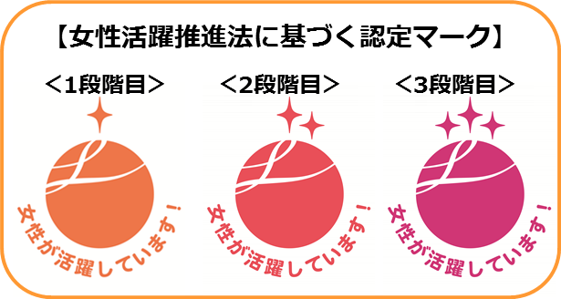
雇用均等の分野
女性活躍推進法の施行
（平成28年4月1日施行）
●一般事業主行動計画の策定・届出等
常時301人以上の労働者を雇用する事業主の義務
① 自社の女性に関する状況把握、課題分析
② 状況把握、課題分析を踏まえた行動計画の策定
③ 行動計画を策定した旨の東京労働局への届出
④ 女性の活躍に関する状況の公表
※労働者300人以下の事業主は努力義務
○義務企業を対象とした説明会の開催
7日間 11回開催 参加者 約3,500人
○個別相談会の開催
11月より毎週火曜日
2月より毎週火、木、金曜日開催
参加社数 約200社(28年2月22日現在）
○取組状況に関するアンケート調査の実施
回収数 約1,600社
うち3月中届出予定7割
○電話による提出勧奨
○その他
各種広報媒体への広報協力依頼
関係団体等主催会合における説明協力依頼 等
○女性活躍加速化助成金の利用勧奨
●認定取得
行動計画の策定、届出を行った事業主のうち、女性の活躍推進に関する取組の実施状況が優良な事業主は申請により厚生労働大臣の認定を受けることができる。
認定は、評価項目を満たす項目数に応じて3段階。
来年度の取組
○義務企業の行動計画策定・届出や情報公表等の確実な実施に向けた働きかけ及び取組が行われない企業に対する助言、指導等
○認定制度の周知及び認定申請に向けた取組促進
－32－

Slide 35
雇用均等の分野
雇用保険法等の一部を改正する法律案の概要
○ 現下の雇用情勢等を踏まえ、失業等給付に係る保険料率を引き下げるとともに、労働者の離職の防止や再就職の促進を図るため、育児休業・介護休業の制度の見直しや雇用保険の就職促進給付の拡充等を行う。
○ さらに、高年齢者の雇用を一層推進するため、 65歳以降に新たに雇用される者を雇用保険の適用対象とするほか、高年齢者の希望に応じた多様な就業機会の確保を図る等の措置を講ずる。
１．失業等給付に係る保険料率の見直し（徴収法関係）
雇用保険の財政状況等を勘案し、失業等給付に係る雇用保険料率を引き下げる。〔現行1.0%→0.8％ 〕
２．育児休業・介護休業等に係る制度の見直し（育児・介護休業法、雇用保険法関係）
(1) 多様な家族形態・雇用形態に対応するため、①育児休業の対象となる子の範囲の拡大（特別養子縁組の監護期間にある子等）、②育児休業の申出ができる有期契約労働者の要件（1歳までの継続雇用要件等）の緩和等を行う。
(2) 介護離職の防止に向け、①介護休業の分割取得（3回まで、計93日）、②所定外労働の免除制度の創設、③介護休暇の半日単位取得、④介護休業給付の給付率の引上げ〔賃金の40%→67％〕等を行う。
３．高年齢者の希望に応じた多様な就業機会の確保及び就労環境の整備（雇用保険法、徴収法、高齢法関係）
(1) 65歳以降に新たに雇用される者を雇用保険の適用の対象とする。（ただし、保険料徴収は平成31年度分まで免除）
(2) シルバー人材センターにおける業務について、都道府県知事が市町村ごとに指定する業種等においては、派遣・職業紹介に限り、週40時間までの就業を可能とする。
４．その他（男女雇用機会均等法、育児・介護休業法等、雇用保険法 ）
(1) 妊娠した労働者等の就業環境の整備
妊娠、 出産、 育児休業・介護休業等の取得等を理由とする上司・同僚等による就業環境を害する行為を防止するため、事業主に雇用管理上必要な措置を義務づける。
(2) 雇用保険の就職促進給付の拡充
・ 失業等給付の受給者が早期に再就職した場合に支給される再就職手当の給付率を引き上げる。
［支給日数：１／３以上を残した場合 残日数の50％→60％ ２／３以上を残した場合 残日数の60％→70％］
・ 「求職活動支援費」として、求職活動に伴う費用（例：就職面接のための子の一時預かり費用）について新たに給付の対象とする。
施行期日：平成28年4月1日（ただし、2（2）④については同年8月1日、 2 （（2）④以外） 、3(1) 、4については平成29年１月１日）
－33－

Slide 36
仕事と育児の両立支援制度の見直し
雇用均等の分野
改正の趣旨
（育児・介護休業法、男女雇用機会均等法等関係）
○ 非正規雇用労働者の育児休業の取得促進や妊娠・出産・育児休業・介護休業等を理由とする不利益取扱い等の防止を図ることが必要。
改正内容【多様な家族形態・雇用形態に対応した育児期の両立支援制度等の整備】
 | 改正内容 | 現行 | 改正案
１ | 子の看護休暇（年５日）の取得単位の柔軟化 | １日単位での取得 | 半日（所定労働時間の二分の一）単位の取得を可能とする。 ※所定労働時間が４時間以下の労働者については適用除外とし、１日単位。 ※業務の性質や業務の実施体制に照らして、半日を単位として取得すること が困難と認められる労働者は、労使協定により除外できる。 ※労使協定により、所定労働時間の二分の一以外の「半日」とすることができる。（例：午前３時間、午後５時間など）
２ | 有期契約労働者の育児休業の取得要件の緩和 | ①当該事業主に引き続き雇用された期間が１年以上であること、②１歳以降も雇用継続の見込みがあること、③２歳までの間に更新されないことが明らかである者を除く | ①当該事業主に引き続き雇用された期間が１年以上であること、②子が１歳６ヶ月に達する日までに、その労働契約（労働契約が更新される場合にあっては、更新後のもの）が満了することが明らかである者を除く、とし、取得要件を緩和する。
３ | 育児休業等の対象となる子の範囲 | 法律上の親子関係である実子・養子 | 特別養子縁組の監護期間中の子、養子縁組里親に委託されている子といった法律上の親子関係に準じると言えるような関係にある子については育児休業制度等の対象に追加する。
４ | 妊娠・出産・育児休業・介護休業をしながら継続就業しようとする男女労働者の就業環境の整備 | 事業主による不利益取扱い（就業環境を害することを含む。）は禁止 | ・妊娠・出産・育児休業・介護休業等を理由とする、上司・ 同僚などによる就業環境を害する行為を防止するため、雇用管理上必要な措置を事業主に義務づける。 ・派遣先で就業する派遣労働者については、派遣先も事業主とみなして、上記防止措置義務を適用する。また事業主による育児休業等の取得等を理由とする不利益取扱いの禁止規定を派遣先にも適用する。
－34－

Slide 37
仕事と介護の両立支援制度の見直し
雇用均等の分野
改正の趣旨
（育児・介護休業法、雇用保険法関係）
○ 介護が必要な家族を抱える労働者が介護サービス等を十分に活用できるようにするため、介護休業や柔軟な働き方の制度を様々に組み合わせて対応できるような制度の構築が必要。
改正内容【介護離職を防止し、仕事と介護の両立を可能とするための制度の整備】
 | 改正内容 | 現行 | 改正案
１ | 介護休業（９３日：介護の体制構築のための休業）の分割取得 | 原則１回に限り、９３日まで取得可能 | 取得回数の実績を踏まえ、介護の始期、終期、その間の期間にそれぞれ対応するという観点から、対象家族１人につき通算９３日まで、３回を上限として、介護休業の分割取得を可能とする。
２ | 介護休業給付の給付率の引上げ | 賃金の40% | 67％に引上げを行う。
３ | 介護休暇（年５日）の取得単位の柔軟化 | １日単位での取得 | 半日（所定労働時間の二分の一）単位の取得を可能とする。 ＜日常的な介護ニーズに対応＞ 子の看護休暇と同様の制度
４ | 介護のための所定労働時間の短縮措置等（選択的措置義務） | 介護休業と通算して９３日の範囲内で取得可能 | 介護休業とは別に、利用開始から３年の間で２回以上の利用を可能とする。 ＜日常的な介護ニーズに対応＞ 事業主は以下のうちいずれかの措置を選択して講じなければならない。（措置内容は現行と同じ）①所定労働時間の短縮措置（短時間勤務） ②フレックスタイム制度 ③始業・終業時刻の繰上げ・繰下げ ④労働者が利用する介護サービス費用の助成その他これに準じる制度
５ | 介護のための所定外労働の免除（新設） | なし | 介護終了までの期間について請求することのできる権利として新設する。 ＜日常的な介護ニーズに対応＞ ・当該事業主に引き続き雇用された期間が１年未満の労働者等は、労使協定により除外できる。 ・１回の請求につき１月以上１年以内の期間で請求でき、事業の正常な運営を妨げる場合には事業主は請求を拒否できる。
介護休業等の対象家族の範囲の拡大【省令事項】
同居・扶養していない祖父母、兄弟姉妹及び孫も追加。
（現行：配偶者、父母、子、配偶者の父母、同居かつ扶養している祖父母、兄弟姉妹及び孫）
－35－

Slide 38
労働保険徴収の分野
重点対策事項及びその取組状況
労働保険料 徴収決定及び収納状況
東京労働局管内における労働保険料等の徴収決定額は全国の約３割に及んでおり、労働保険財政等における役割は極めて大きいことから、収納率の維持・向上を最重点課題と位置付け、次の事項を重点的に実施。
１ 労働保険料等の適正徴収
（１）年度更新の円滑な運営（平成27年度対象事業場数 約23万5千事業場）
（２）実効ある滞納整理
（３）効果的な算定基礎調査
（４）口座振替制度・電子申請の利用促進
２ 労働保険の未手続事業一掃対策の推進
（１）第４次労働保険未手続事業一掃対策２か年計画（平成26～27年度）に基づき、
局内関係部署との連携を強化した加入勧奨、労働保険加入促進委託業務に係る受託
団体への的確な情報提供及び連絡調整
（２）11月を「労働保険適用促進強化期間」と位置付け、東京労働局ホームページ及び
地方公共団体・事業主団体等の広報誌等への記事掲載等、広報活動の集中展開
３ 労働保険事務組合の指導等
（１）事務組合制度の健全な運営を図るため、事務組合指導計画に基づき、重点指導事
務組合等に対する個別指導と研修会等の集団指導
（２）労災保険特別加入制度の周知・広報及び事務組合等に対する適正な運営の指導
収納率（％）
徴収決定額（億円）
億円
％
億円
億円
億円
収納率目標 26年度以上
億円
％
％
％
％
26年
9月末
27年
1月末
26年度末
27年
9月末
28年
1月末
27年度末
目標
未手続事業一掃対策の推進状況
（件）
【平成26年度】
【平成27年度】
件
件
件
（8,800件）
（目標件数に対する達成率）
27年度成立目標件数
継続的な取組
件
○ 労働保険料等の収納率の維持・向上
（27年度目標収納率 平成26年度（98.98％）以上）
・ 滞納事業主に対する納付督励を実施し、納付督励後なお納付がなされない場合は、
速やかに財産調査等を行い、差押え等の強制措置を実施
・ 算定基礎調査において、雇用保険の加入漏れが多いと見込まれる業種に重点を置
いた調査等、実効性のある調査を実施
○ 労働保険の未手続事業一掃対策の推進（27年度成立目標件数 8,800件）
・ 厚生労働省から提供された「労働保険未手続の可能性がある事業場一覧」や、局
内関係部署から提供される情報及び関係行政機関との通報制度等を活用した、未手
続事業の的確な把握
・ 度重なる指導にもかかわらず成立手続を取らない事業主に対する職権成立の措置
○ 労働保険事務組合の適正な運営のための指導・支援の実施
・ 監査（年間計画315件）と個別指導を実施し的確な事務組合運営について指導
（2月末現在 325件（103.2％）実施）
・ 適正な事務処理のため事務組合担当者を対象に研修会・説明会を実施（計6回）
・ 研修会及び関係団体の実施する説明会において、特別加入制度の周知を実施
件
件
件
103.1％
（6月末）
成立件数
目標件数
（6月末）
成立件数
（12月末）
成立件数
（年度末）
成立件数
目標件数
（12月末）
成立件数
目標）
（年度末
成立件数
労災保険特別加入者の加入状況
 | 中小事業主等 （第１種特別加入者） | 一人親方等 （第２種特別加入者） | 海外派遣 （第３種特別加入者）
平成25年度 | 147,413人 | 65,075人 | 45,164人
平成26年度 | 148,370人 | 62,173人 | 43,317人
－36－

Slide 39
平成27年の個別労働紛争解決制度運用状況
労働相談充実の分野
1 東京労働局における個別労働紛争解決制度の処理体制
総合労働相談コーナー | 総合労働相談員 | 紛争調整委員会 （あっせん委員） | あっせん事務局担当 （総合労働相談員） | 労働紛争調整官
20か所 （庁外コーナー1か所を含む） | 83人 | 36人 | 7人 | 6人
2 労働相談件数〔（ ）内は前年度比。3,5,6も同様〕
平成25年 | 平成26年 | 平成27年
115,771件（▲1.6%） | 116,547件（0.7%） | 119,506件（2.5%）
4 個別労働関係紛争に係る相談内容の内訳（主要なものを表示）
 |  | 平成26年 | 平成27年 | 増減
相 談 者 別 | 労働者 | 70,988 | 71,390 | 402
 | 事業主 | 37,931 | 39,677 | 1,746
 | その他 | 7,628 | 8,439 | 811
相談の区分では、平成27年は前年と比べて、労働基準法等に係る法違反の疑いのある相談が1,212件減少したものの、法令・制度の内容等に係る問合せは3,750件増加し、個別労働関係紛争に係る相談は、1,214件の減少となっている。
3 個別労働関係紛争に係る相談件数（上記2の内数）
平成25年 | 平成26年 | 平成27年
26,826件（0.8%） | 26,808件（▲0.1%） | 25,594件（▲4.5%）
相談件数のうち、事業主からの相談は2,132件（8.3％）であり、男女別では、 男性12,409件（48.5％）、女性13,035件（50.9％）である。
5 労働局長の助言・指導の運用状況
平成25年 | 平成26年 | 平成27年
640件（7.6%） | 595件（▲7.0%） | 629件（5.7%）
平成27年に手続を終了した601件（繰越し分を含む）のうち処理期間が1か月以内のものは586件（97.5％）であり、あっせんに移行した事案は74件（12.3％）である。
6 紛争調整委員会によるあっせんの運用状況
平成25年 | 平成26年 | 平成27年
1,239件（▲9.1%） | 1,137件（▲8.2%） | 1,036件（▲8.9%）
平成27年に手続を終了した1,018件（繰越し分を含む）のうち、合意成立件数は480件（47.2％）である。処理期間は、2か月以内のものが979件（96.2％）である。
－37－

